Slide 2
NHIỆT LIỆT CHÀO MỪNG CÁC THẦY CÔ GIÁO VỀ DỰ GIỜ MÔN TIẾNG VIỆT LỚP 2
Luyện tập
Viết đoạn văn kể về việc chăm sóc cây cối.

Slide 3

Khởi động

Slide 4
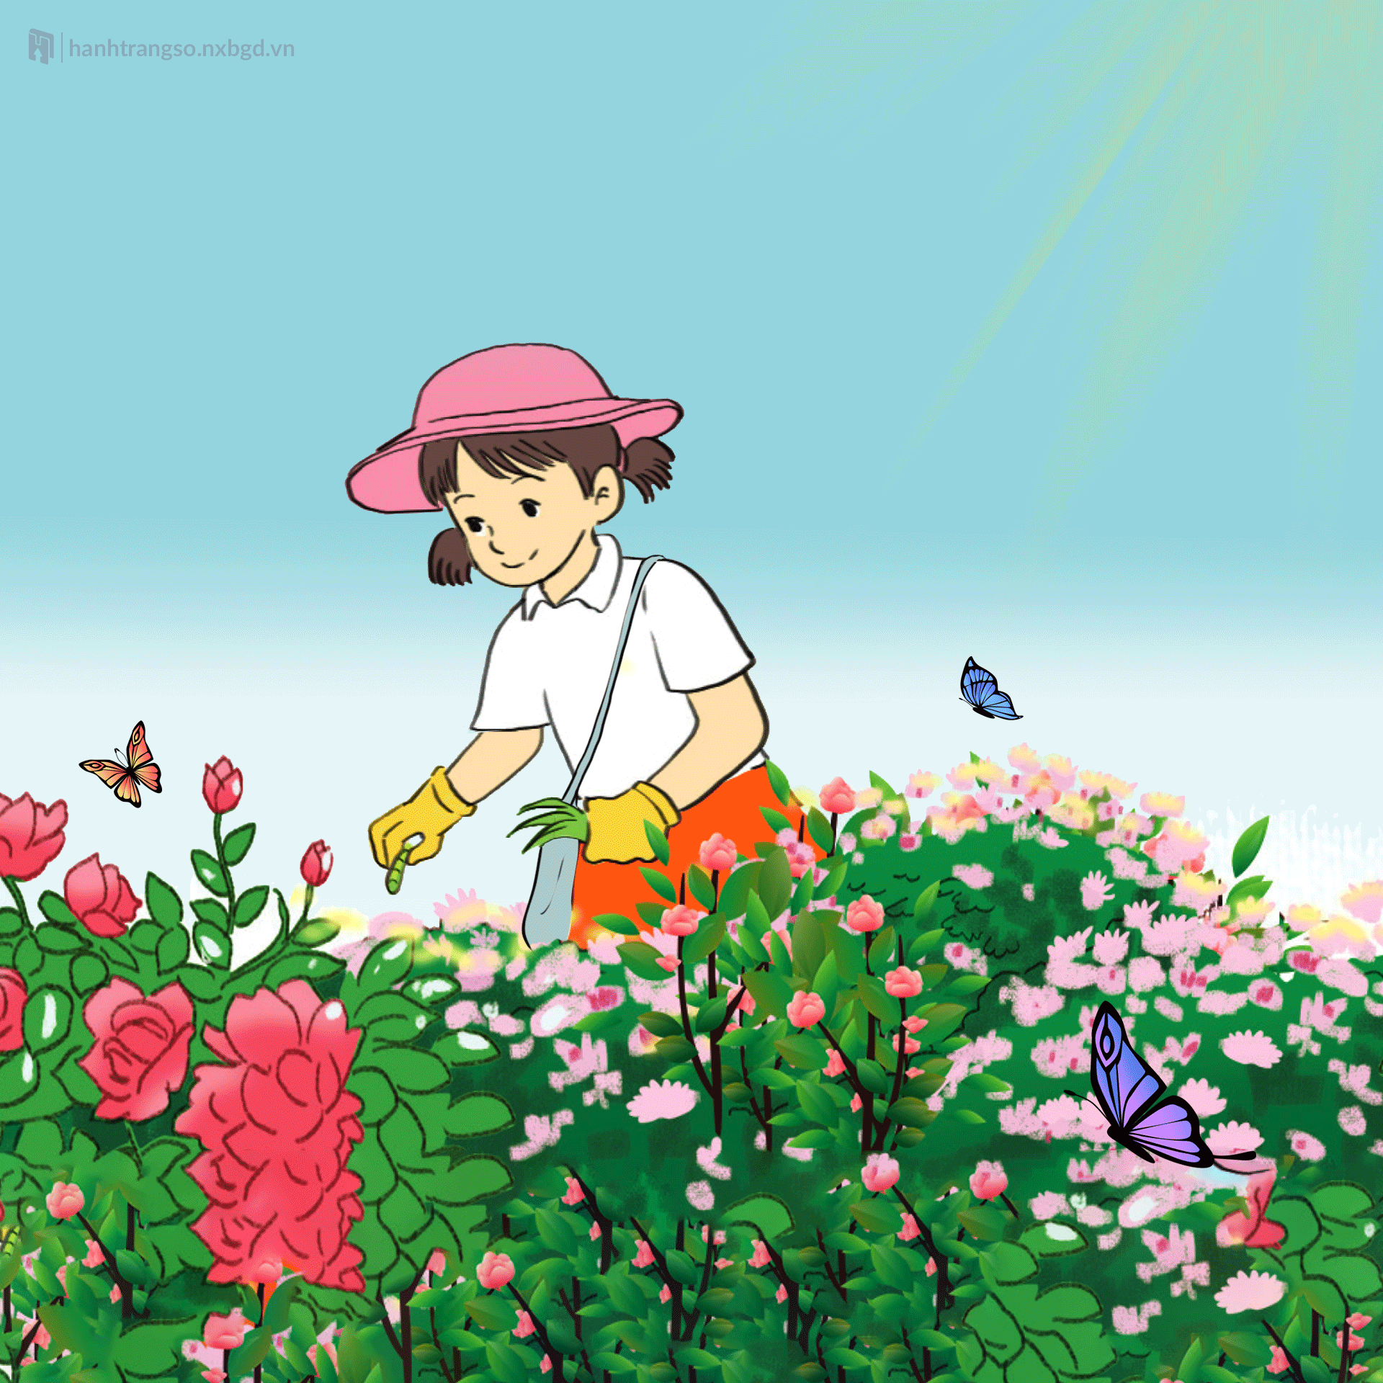
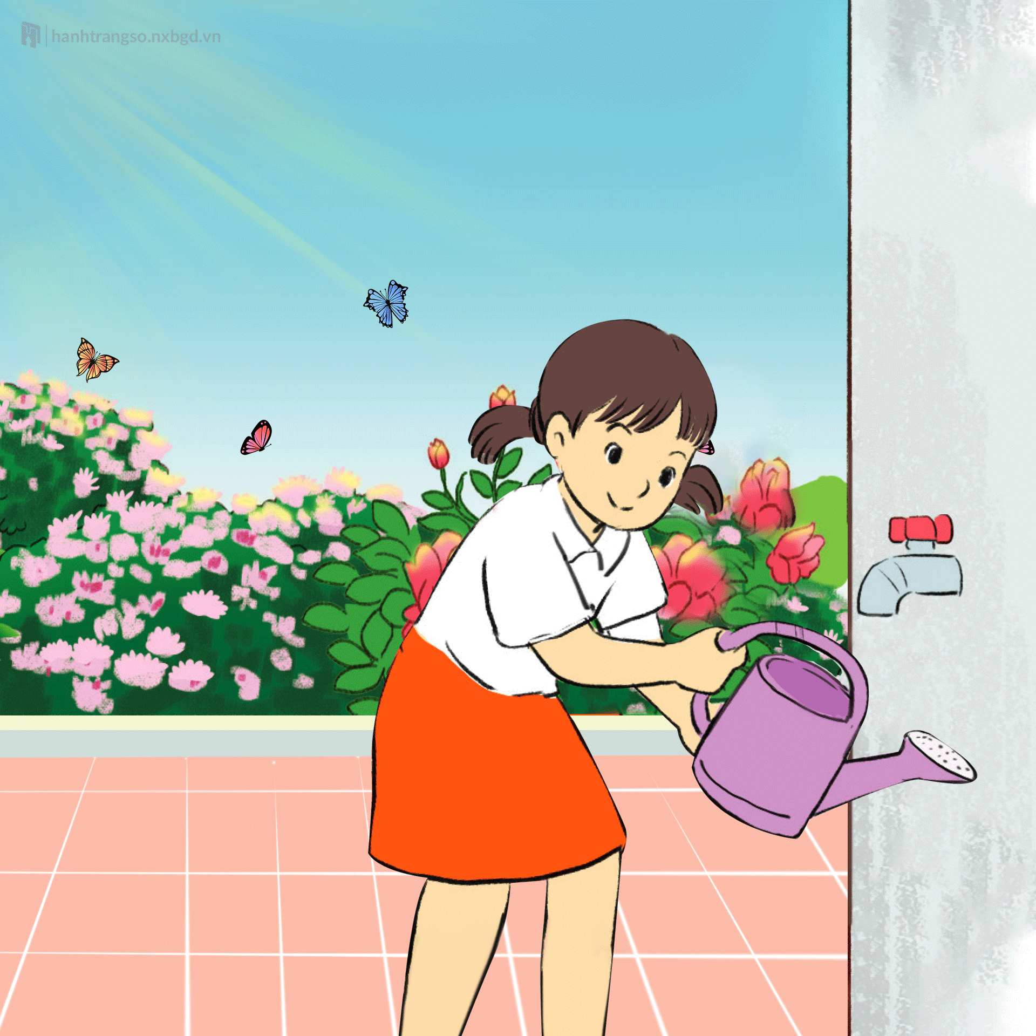
Bài 1: Nhìn tranh nói về việc bạn nhỏ đang làm

Slide 5
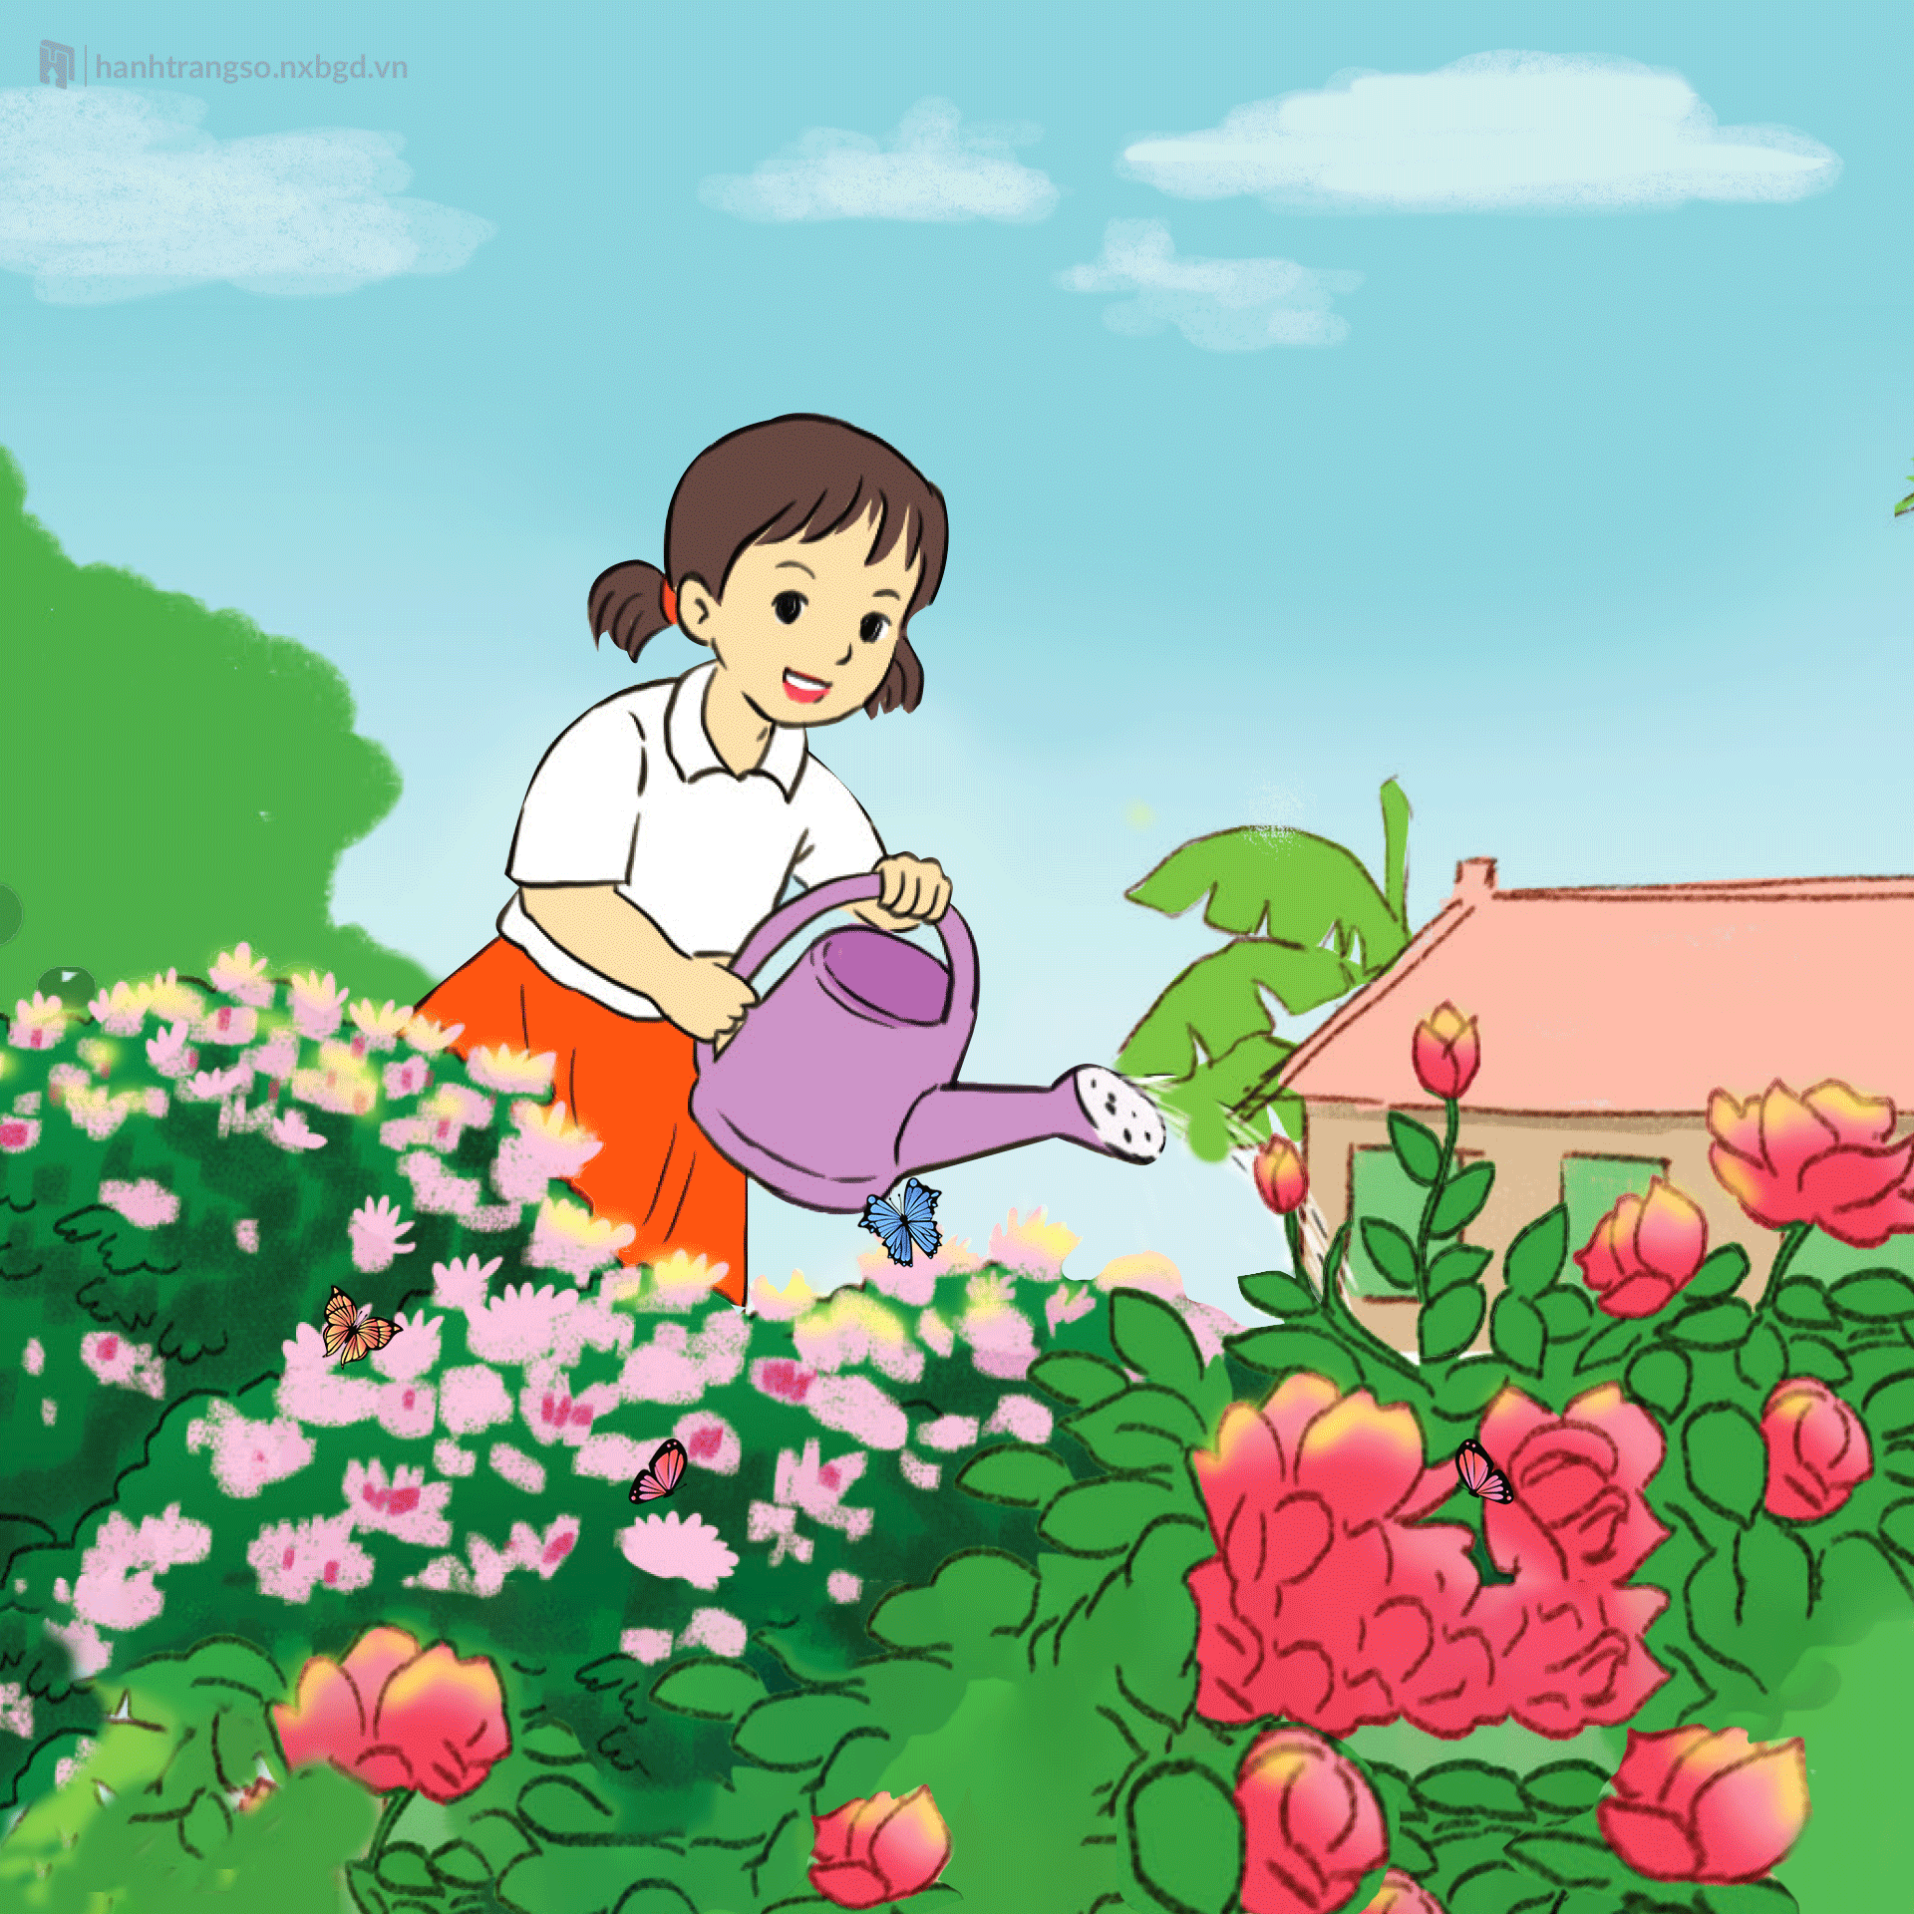
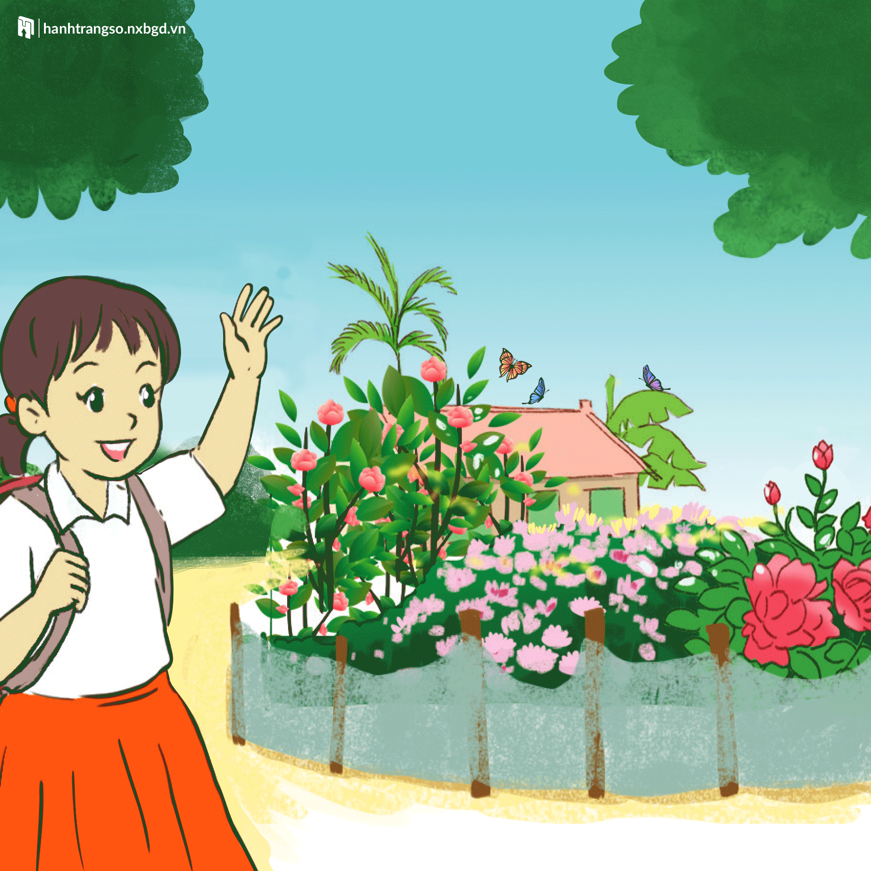
Notes:
Bài giảng thiết kế bởi: Hương Thảo - tranthao121006@gmail.com

Slide 6
Bài 2: Viết 3-5 câu kể việc em và các bạn chăm sóc cây.
G:
- Em và các bạn đã làm việc gì để chăm sóc cây?
- Kết quả công việc ra sao?
- Em có suy nghĩ gì khi làm xong việc đó?

Slide 7
BÀI HỌC KẾT THÚC
XIN CHÂN THÀNH CẢM ƠN CÁC THẦY CÔ GIÁO!

